Slide 1
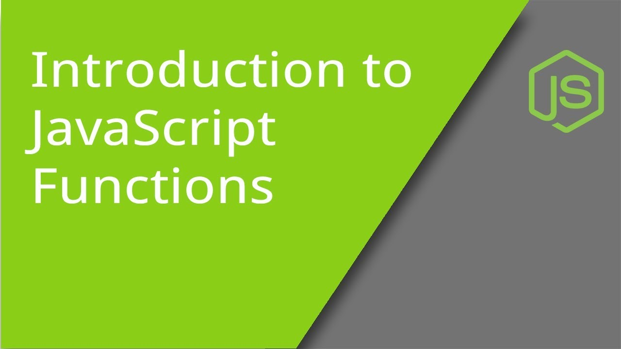

Slide 2

Modularização
É a capacidade de dividir o programa em partes distintas que desempenham tarefas específicas e que podem ser combinadas para resolver problemas mais complexos.
A modularização nos permite escrever programas mais legíveis, mais fáceis de manter e reusar e, muitas vezes, com melhor desempenho.
Em JavaScript, a modularização é feita geralmente através da criação e do uso de funções, pois são estruturas de código que permitem que o usuário organize seus programas em partes menores e mais simples.

Slide 3
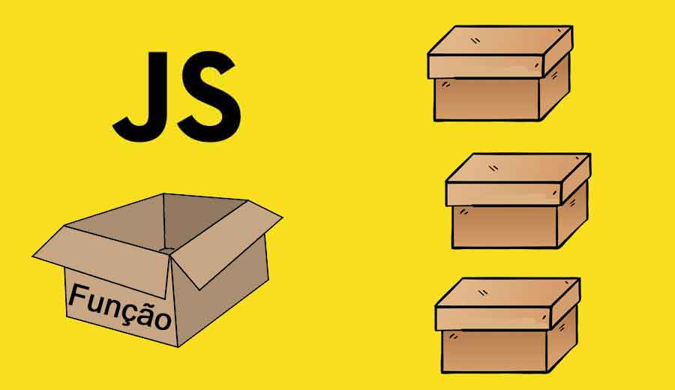
Uma função é um conjunto de instruções que recebem entradas, fazem alguns cálculos específicos e produzem saída. Basicamente, uma função é um conjunto de instruções que executa algumas tarefas ou alguns cálculos e, em seguida, retorna o resultado ao usuário.

Slide 4
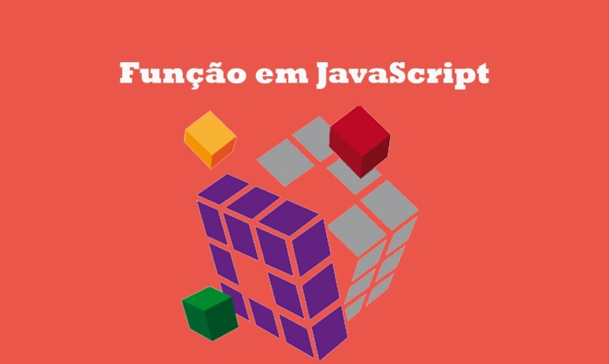
Declaração de Funções
A declaração de uma função consiste em:
A palavra-chave function;
O nome da função, ou seu identificador, seguido de parênteses;
O corpo da função, ou o bloco de instruções necessárias para desempenhar uma tarefa, delimitado pelas chaves.

Slide 5
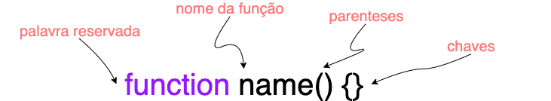
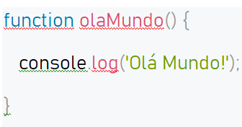
Declaração de Funções
A maneira mais primitiva é usando declarações a partir da palavra-chave function.
Exemplo:

Slide 6
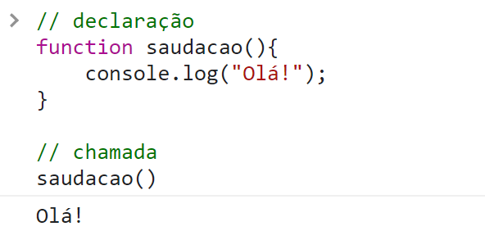
Chamada de Funções
Para que o código dentro de uma função seja executado, é necessário realizar o processo de chamar a função.
Exemplo:

Slide 7
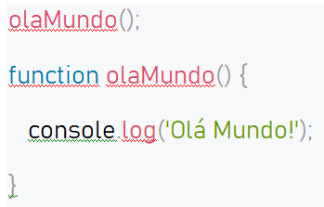
Chamada de Funções
Uma característica interessante do Javascript é a possibilidade de realizar chamadas de função antes da efetiva declaração dessa mesma função.
Exemplo:

Slide 8
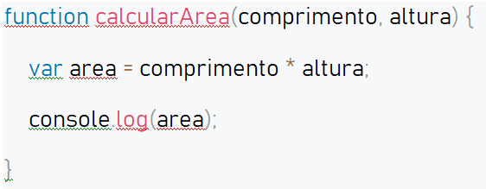
Parâmetros
Quando estamos declarando uma função, podemos especificar parâmetros.
Parâmetros permitem que funções aceitem entradas e manipulem essas entradas para desempenhar alguma tarefa.
Usamos parâmetros para definir qual a informação deve ser passada para a função quando ela é chamada.
Exemplo:

Slide 9
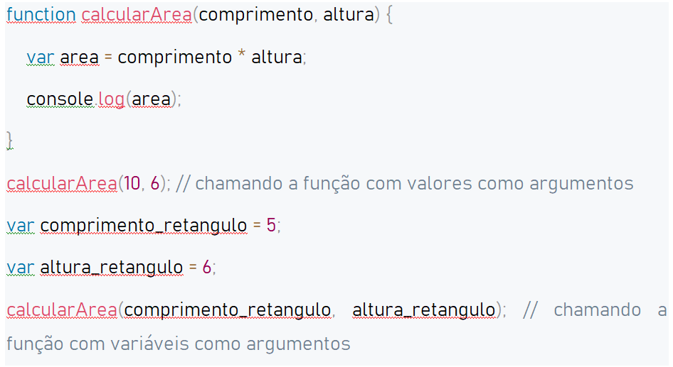
Os valores que são passados para uma função quando ela é chamada são chamados de argumentos. Argumentos podem ser passados como valores ou como variáveis.
Argumentos
Exemplo:

Slide 10
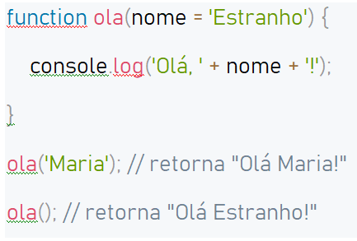
Parâmetro Padrão ou Pré-definidos
Permitem que parâmetros regulares sejam inicializados com valores iniciais caso undefined ou nenhum valor seja passado.
Exemplo:

Slide 11
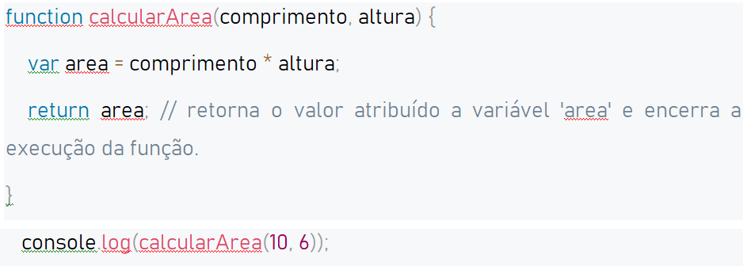
return
A declaração return finaliza a execução de uma função e especifica os valores que devem ser retonados para onde a função foi chamada.
Exemplo:

Slide 12
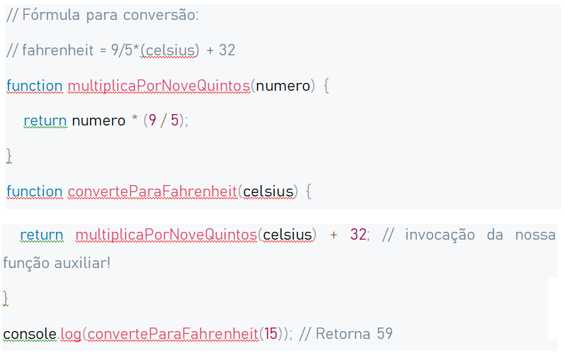
Funções Auxiliares
São funções que são chamadas dentro de outras funções.
Podemos usar o valor de retorno de uma função dentro de outra função.
Funções auxiliares podem ajudar a quebrar tarefas grandes e complexas em tarefas menores e mais simples.
Exemplo:

Slide 13
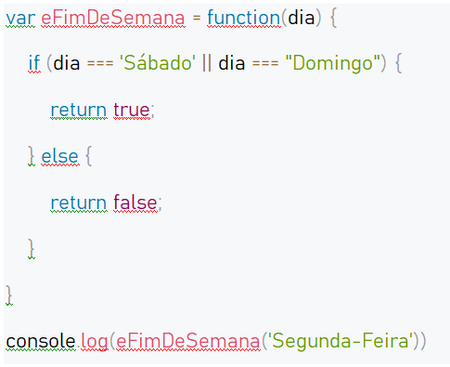
Expressão de função
Permite criar uma função anônima que não tem nenhum nome de função, que é a principal diferença entre Expressão de Função e Declaração de Função.
Para invocar uma expressão de função, basta escrever o nome da variável na qual a função foi armazenada, seguido dos argumentos envoltos de parênteses
Exemplo:

Slide 14
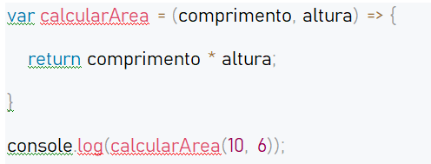
Arrow function
O Javascript também permite escrever funções usando a sintaxe conhecida como função flecha, ou Arrow function. Esse tipo de sintaxe permite omitir a palavra-chave function, deixando a definição de uma função bem mais reduzida.
Quando falamos de Arrow Functions, elas são sempre expressões, e portanto, são sempre funções anônimas.
Exemplo:

Slide 15
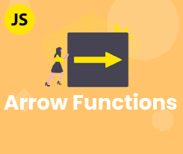
Arrow function
Comparando a Arrow Function com as outras funções, podemos perceber vários benefícios:
Ela pode ser escrita em apenas em 1 linha de código.
Sem a palavra-chave function.
Sem a palavra-chave return.
Sem o uso de chaves { } (quando tiver apenas uma linha de comando)

Slide 16
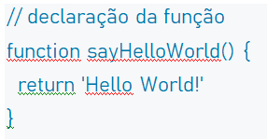
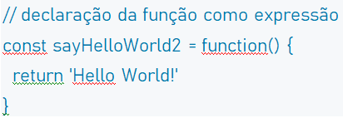

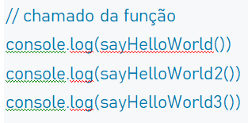
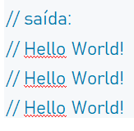
Exemplos
Tipos de declarações
Chamadas
Saídas

